Slide 1
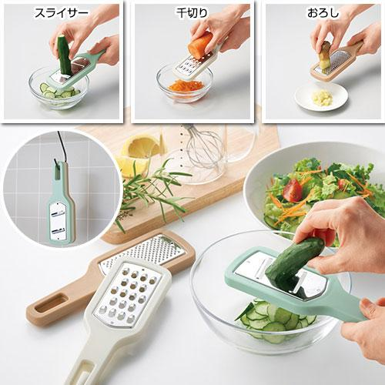
【提案書】
スマシェフ 使い分けスライサー3種セット
用途に合わせて3種類のスライサーを使い分けられるセットアイテムです。スタッキングでコンパクトに収納可能な点も非常に便利。イベントやキャンペーンの特典用などにもおすすめ。
特徴
納期
納期スペース
仕様
カラー展開 : 単色
素材 : PS・ステンレス
サイズ : 211×67×17mm
付属品 : セット内容/千切り・スライサー・おろし
包装 : 化粧箱
お見積
お見積りスペース

